Slide 1
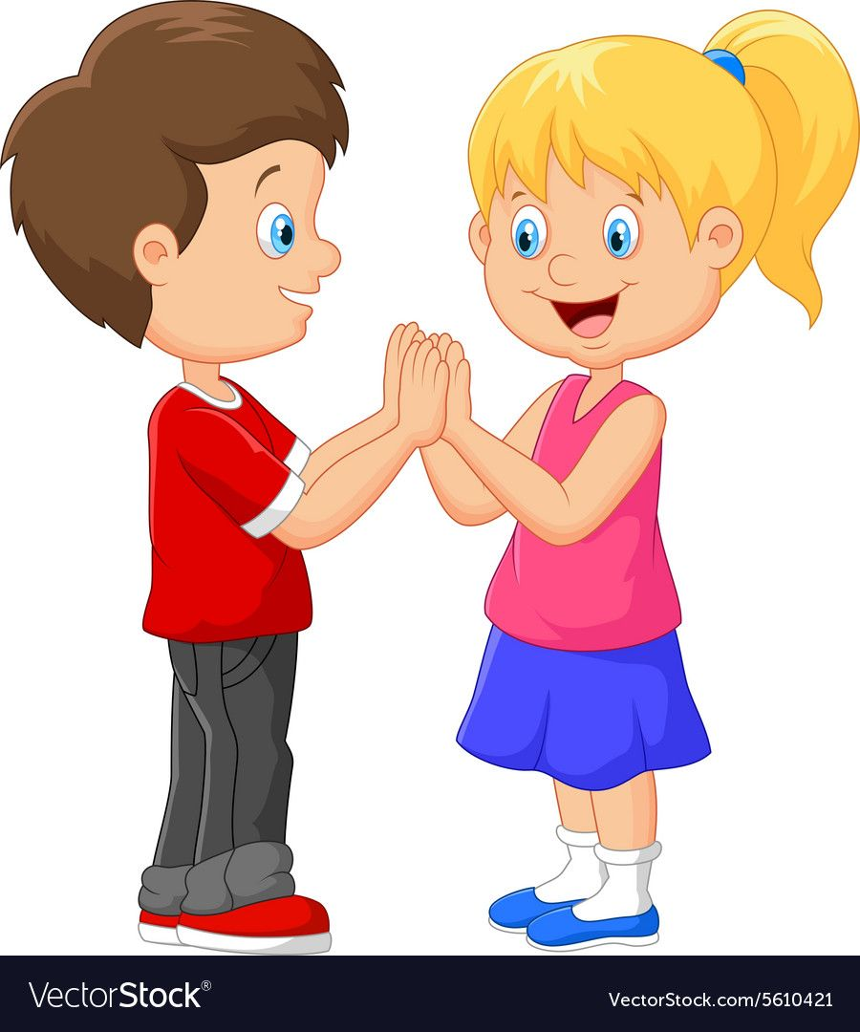
Приветствие

Slide 2
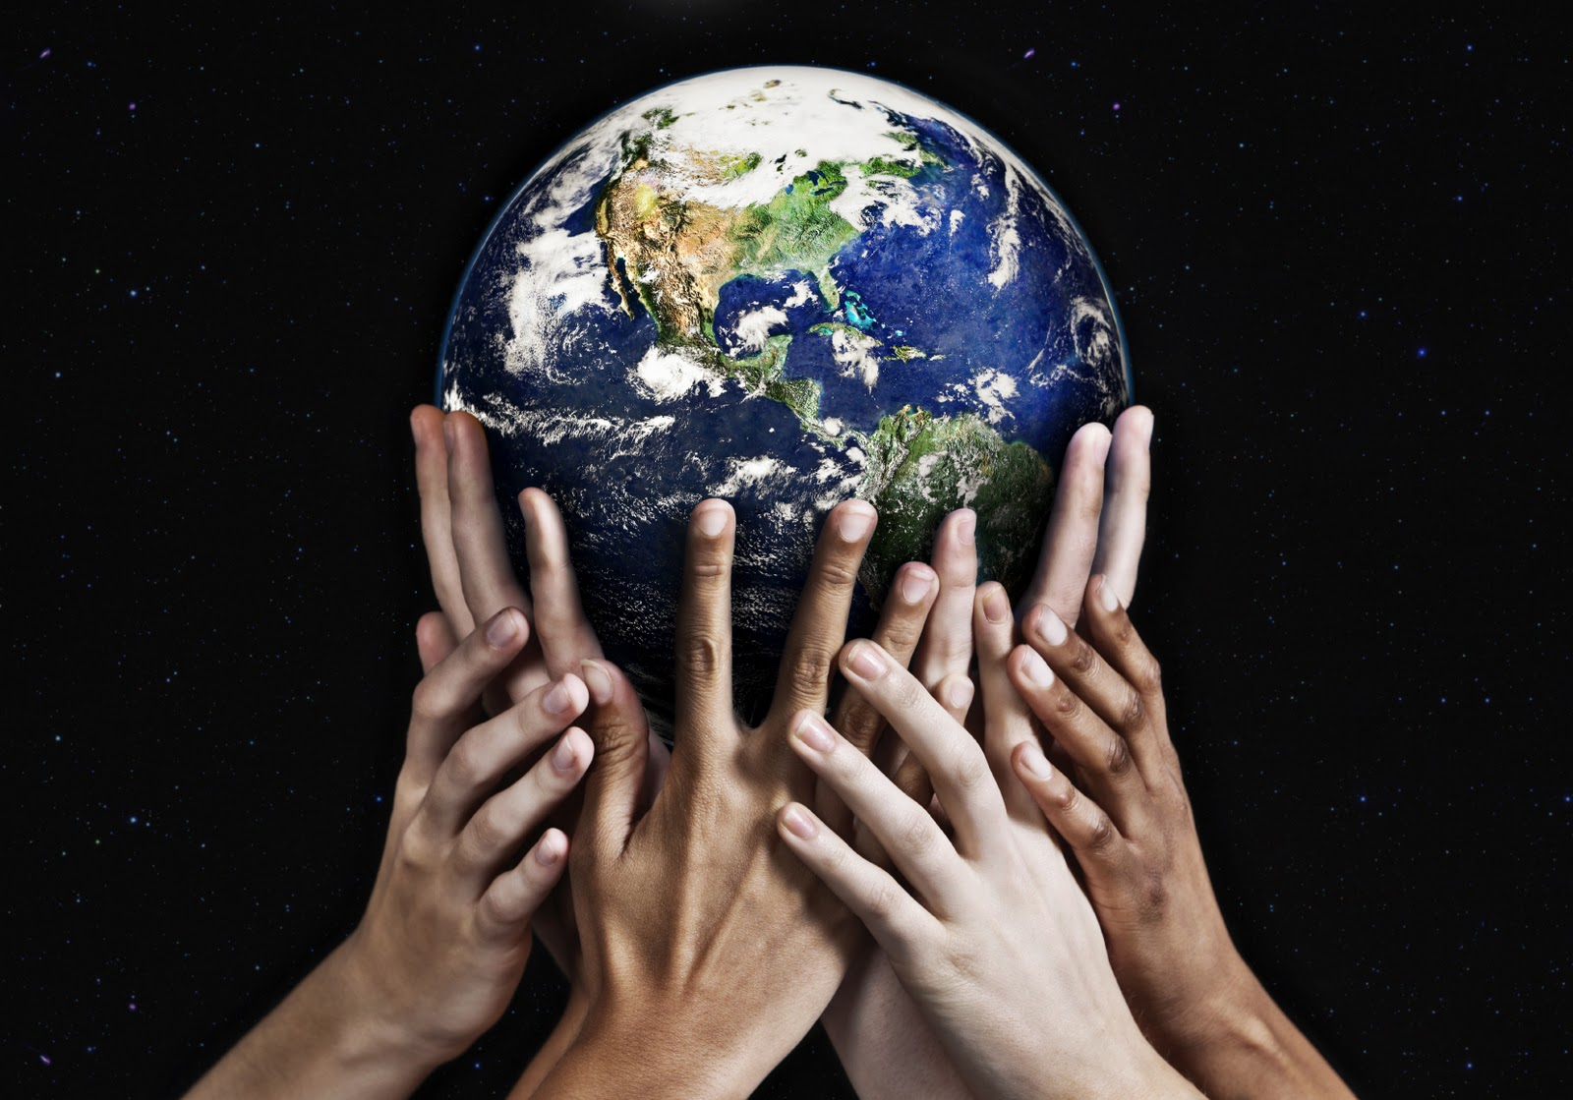


Slide 3
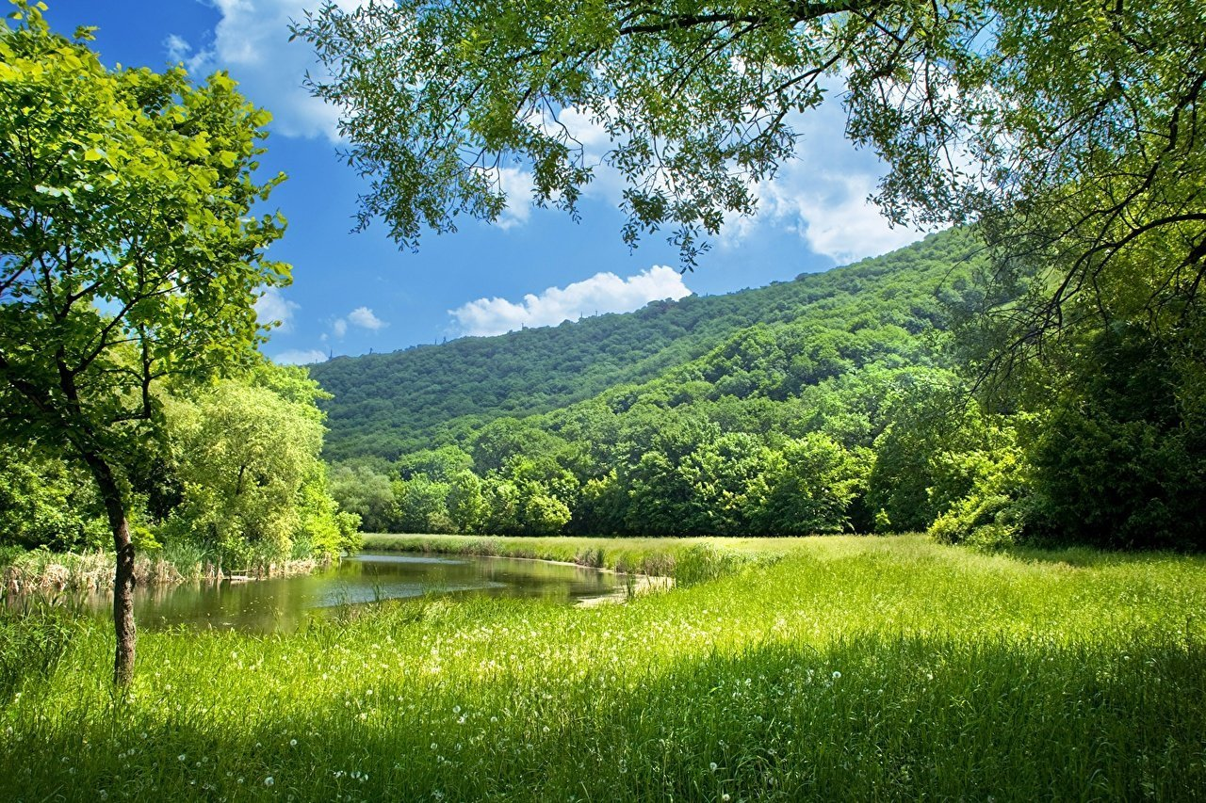
Что такое природа?

Slide 4
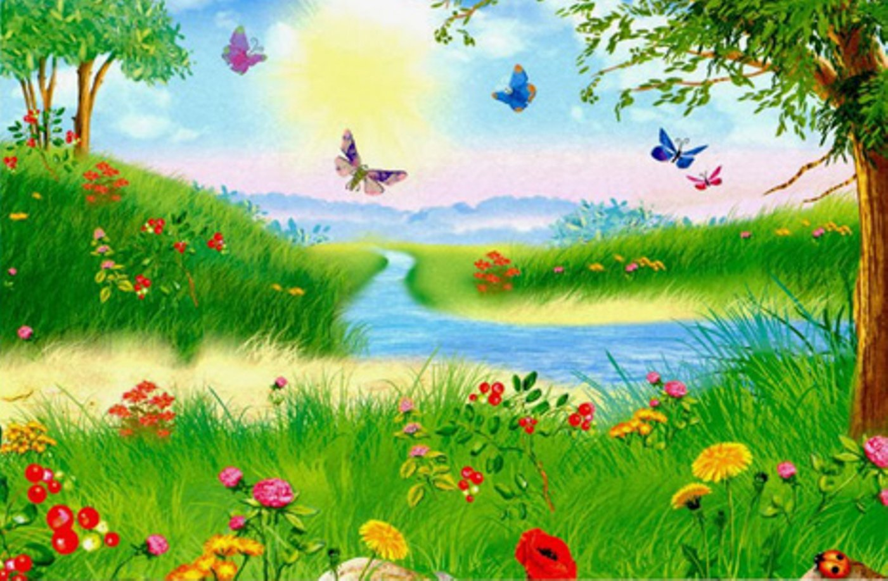
Станция «Лесная поляна»

Slide 5
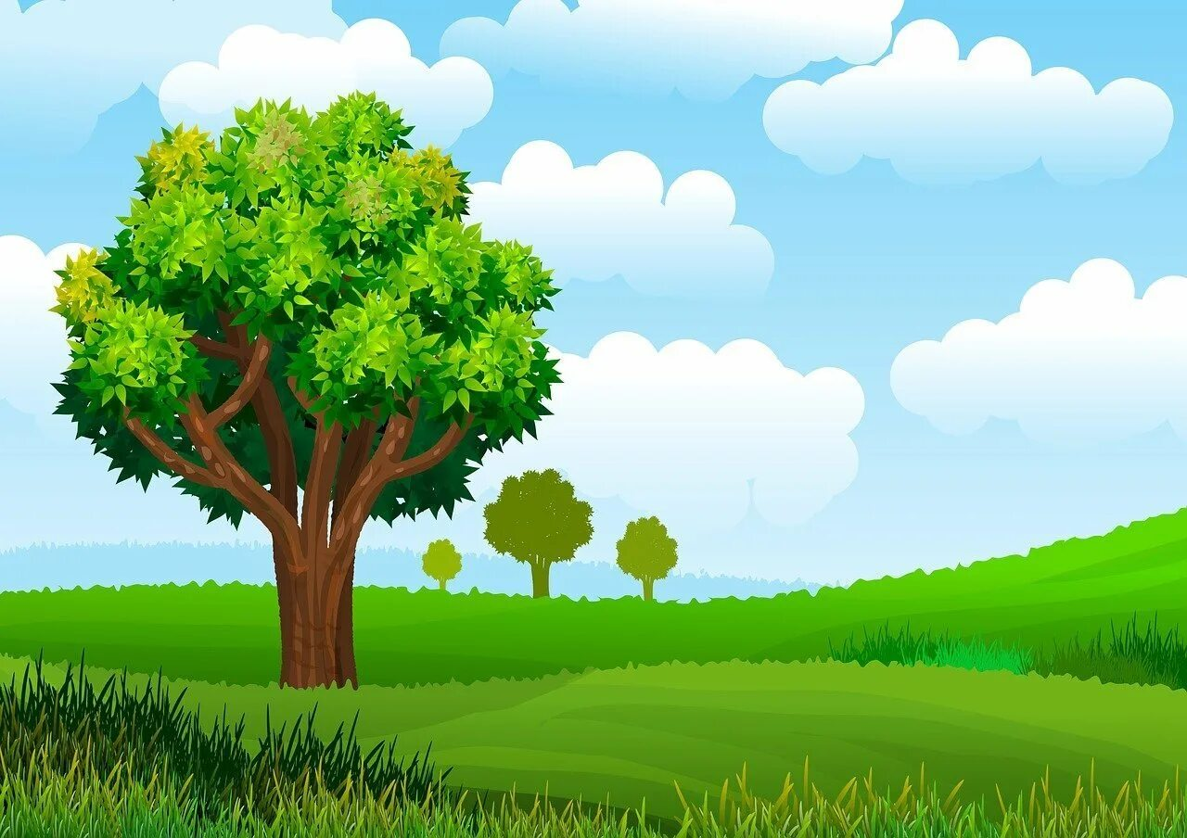
Назови
5 деревьев

Slide 6

Назови
5 птиц

Slide 7
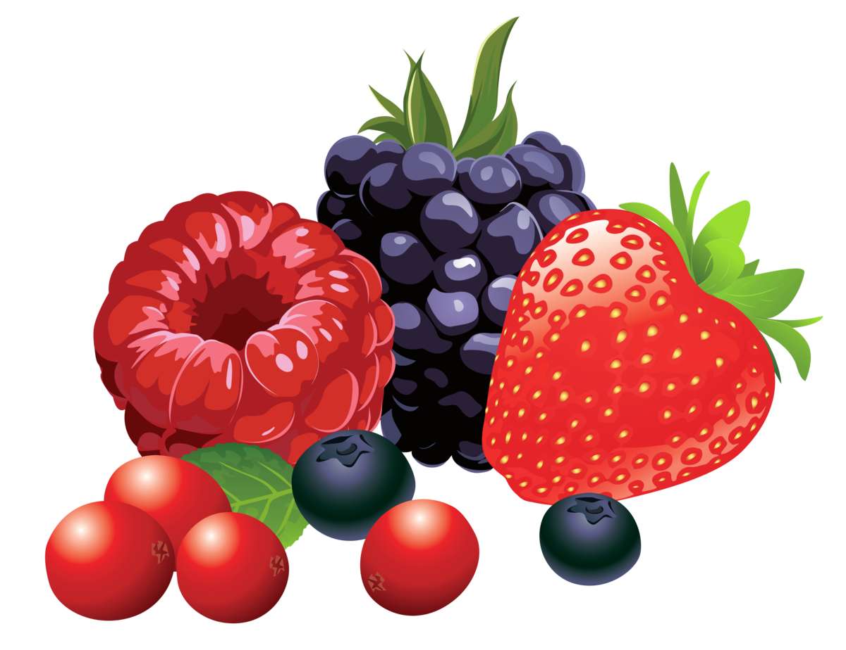
Назови
5 ягод

Slide 8
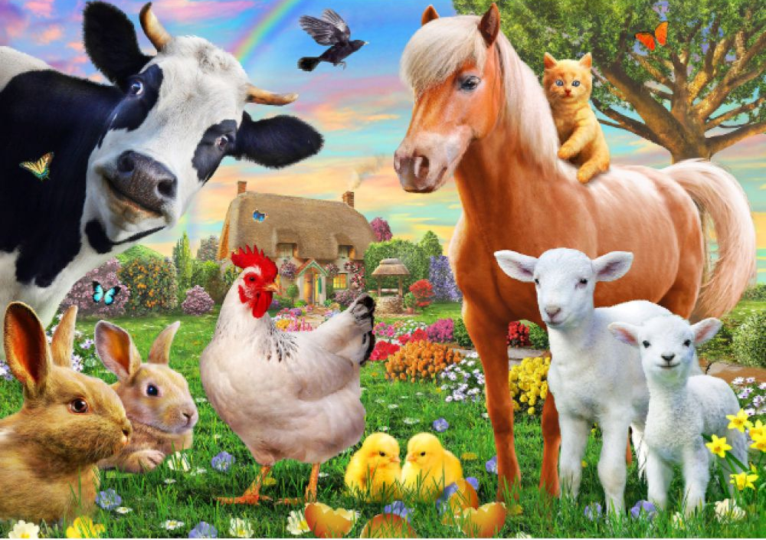
Станция «Животные»

Slide 9

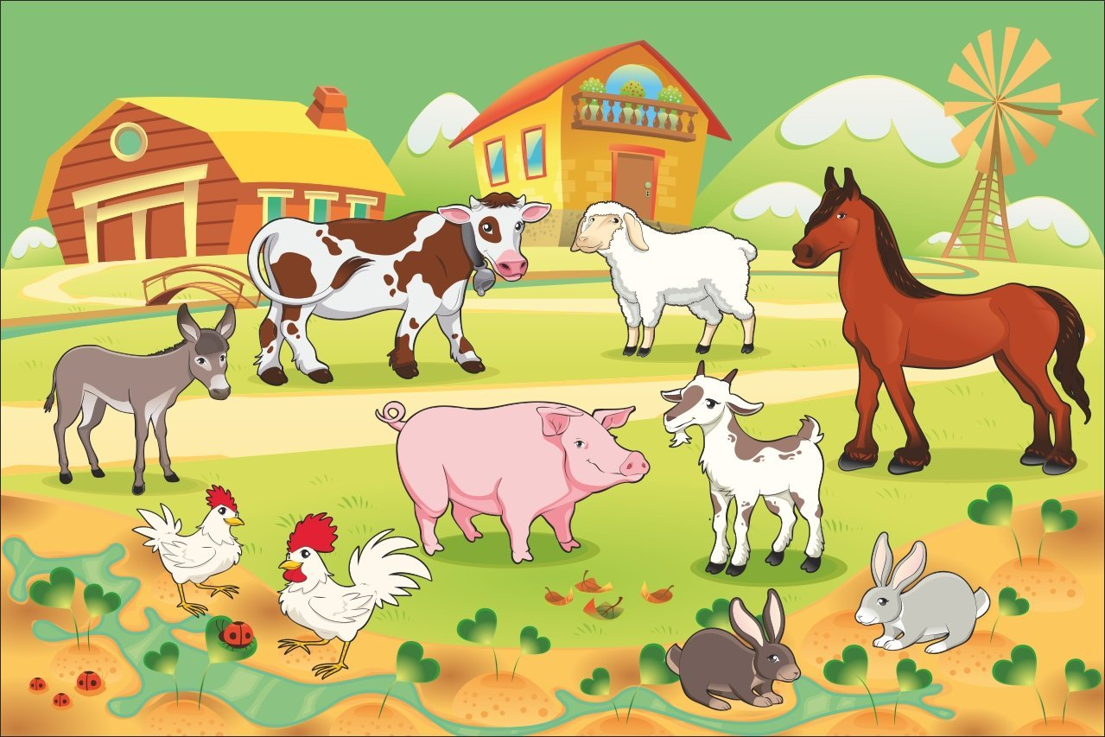



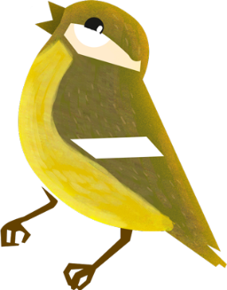

Введите сюда текст вопроса
Назови 5 домашних животных

Slide 10
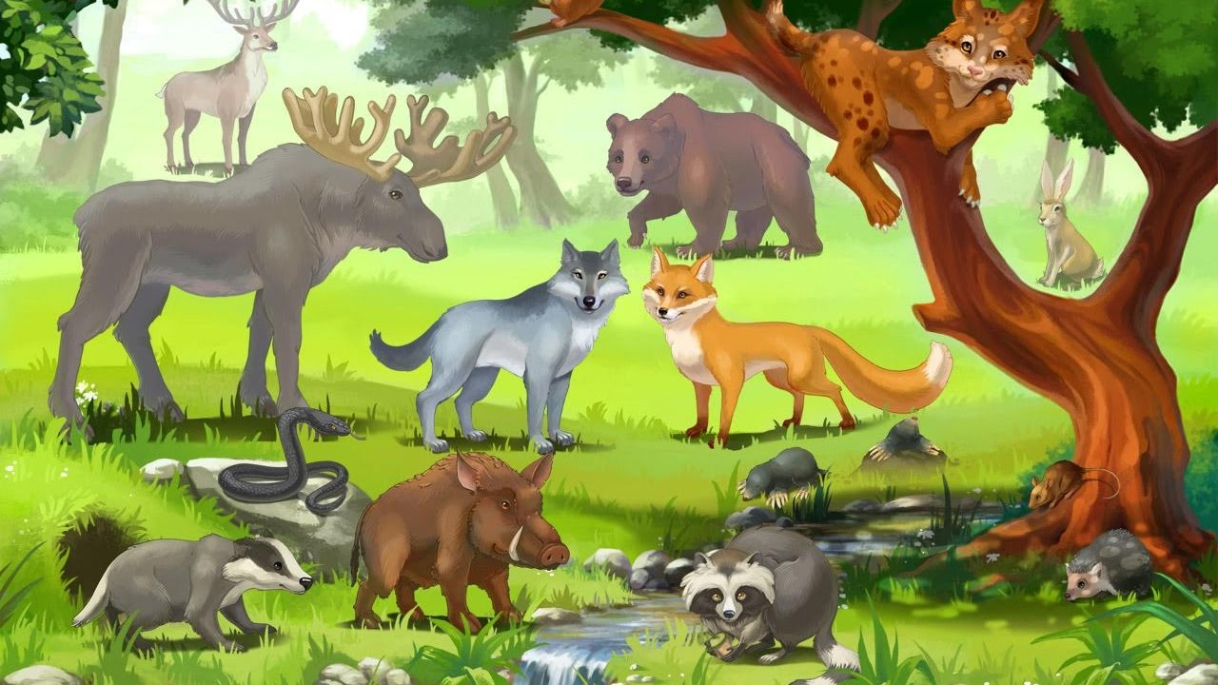
Назови
5 диких животных

Slide 11
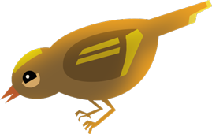

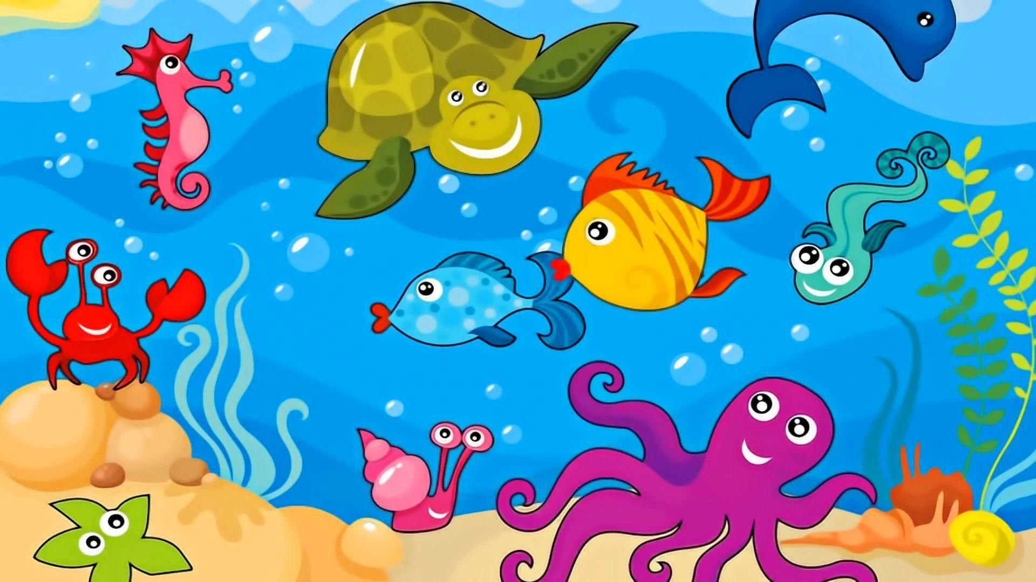



Назови
5 морских животных

Slide 12


Slide 13
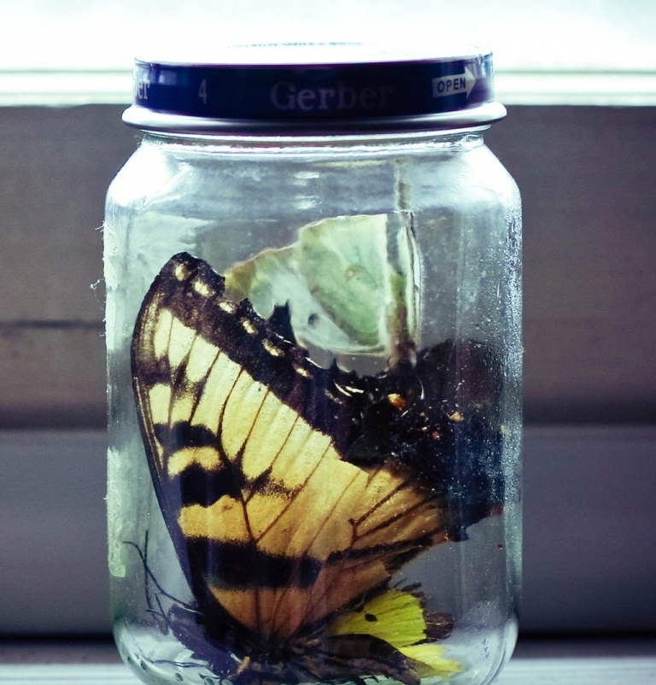
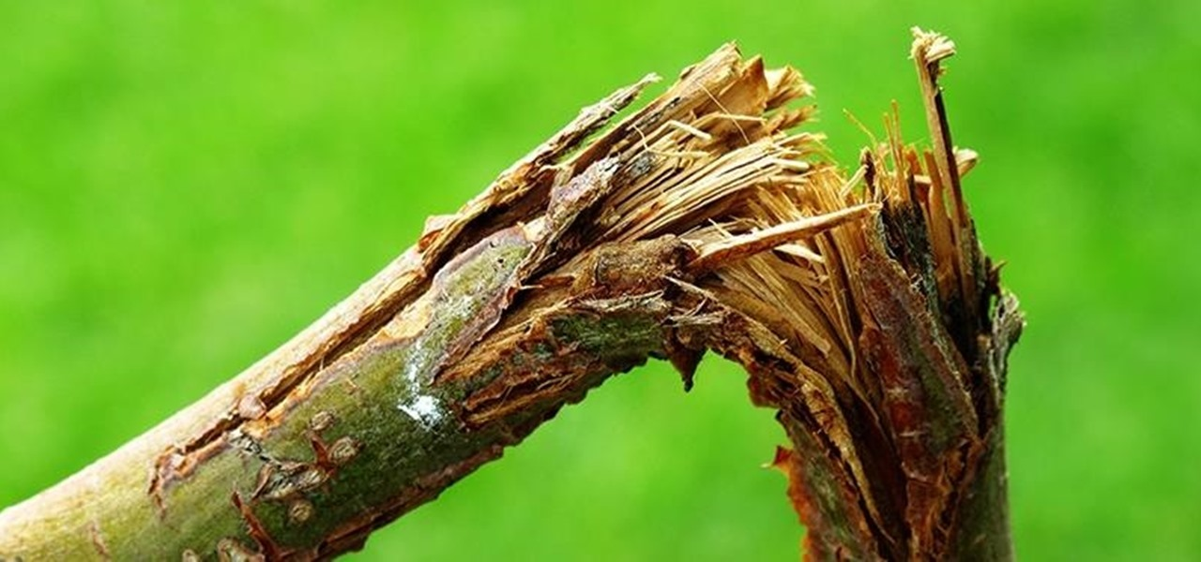
«Экологический светофор:
Объясни, что нельзя делать на природе»

Slide 14
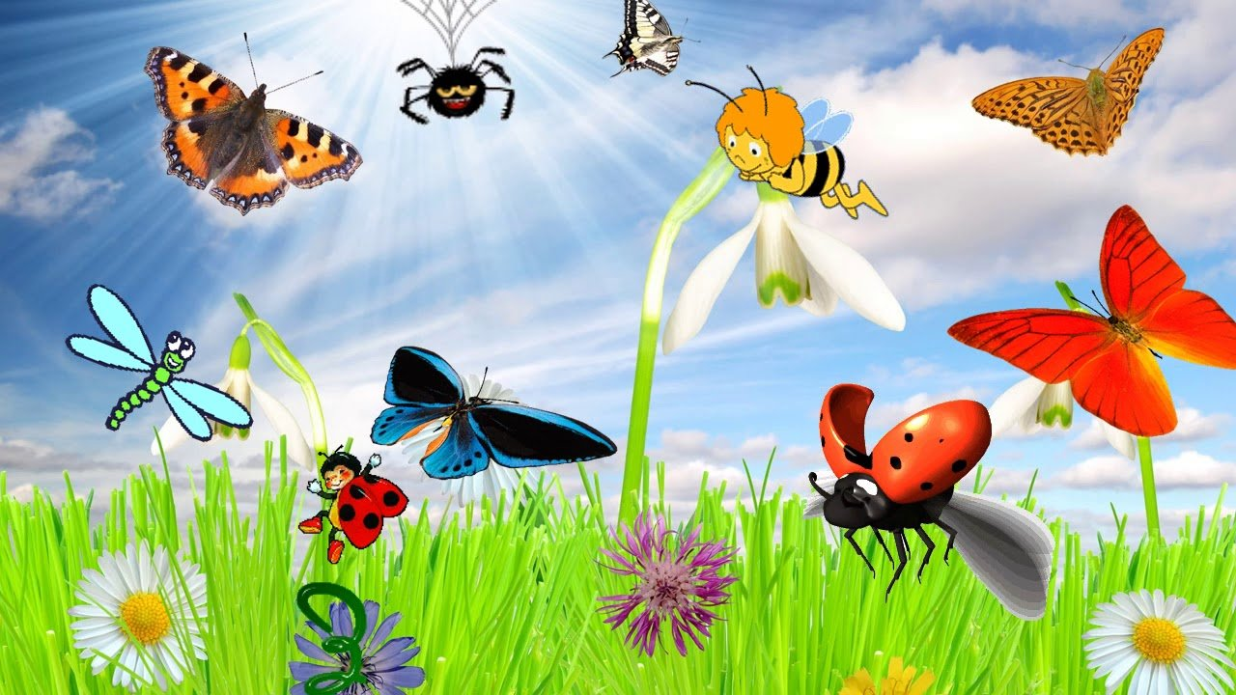
Станция «Насекомые»

Slide 15
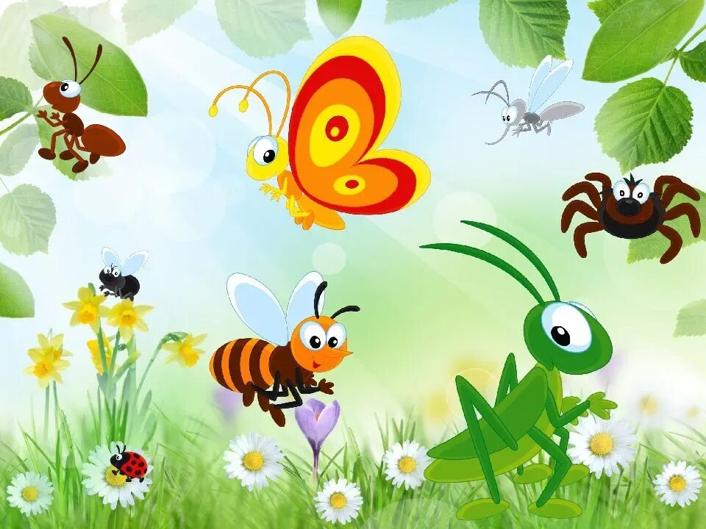
Назови
5 насекомых

Slide 16


Slide 17
Физминутка
Дети утром рано встали,
За грибами в лес пошли. (Ходьба на месте.)
Приседали, приседали,
Белый гриб в траве нашли. (Приседания.)
На пеньке растут опята,
Наклонитесь к ним, ребята,
Наклоняйся, раз-два-три,
И в лукошко набери! (Наклоны.)
Вон на дереве орех.
Кто подпрыгнет выше всех? (Прыжки.)
Если хочешь дотянуться,
Надо сильно потянуться. (Потягивания — руки вверх.)
Три часа в лесу бродили,
Все тропинки исходили. (Ходьба на месте.)
Утомил всех долгий путь —
Дети сели отдохнуть. (Дети садятся.)

Slide 18

Станция «Экспериментальная»

Slide 19


Slide 20

Станция «Безопасная»

Slide 21
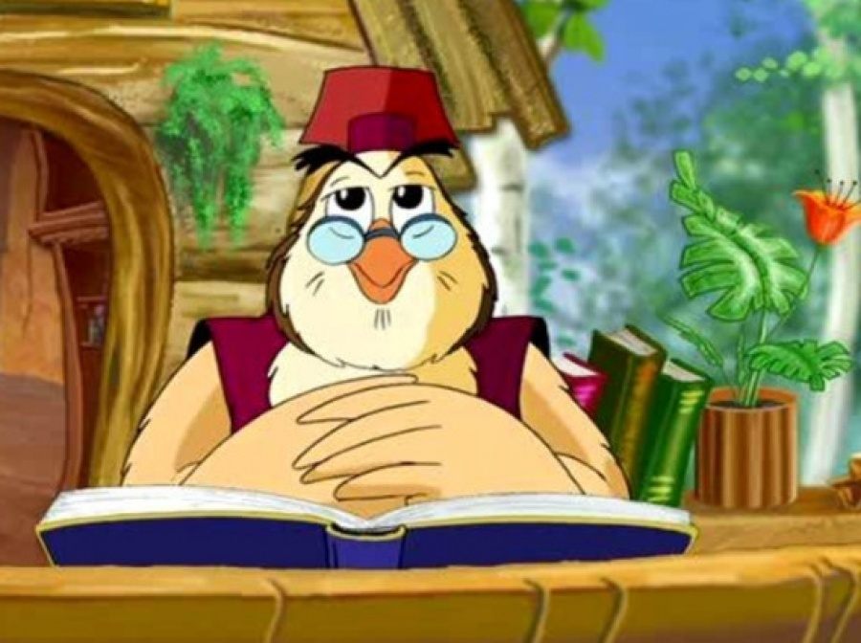
Советы тётушки Совы

Slide 22

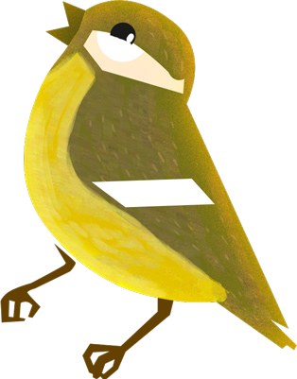

Введите сюда текст вопроса
ЧЕЛОВЕК – БЕРЕГИ ПРИРОДУ!

Slide 23
